Slide 1
SMART AI MIRROR
SAM

Slide 2
HW 진행사항
CONTENTS
01.
02.
03.
SW 진행사항
계획

Slide 3

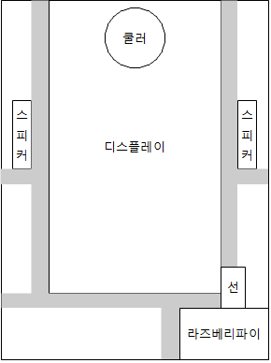
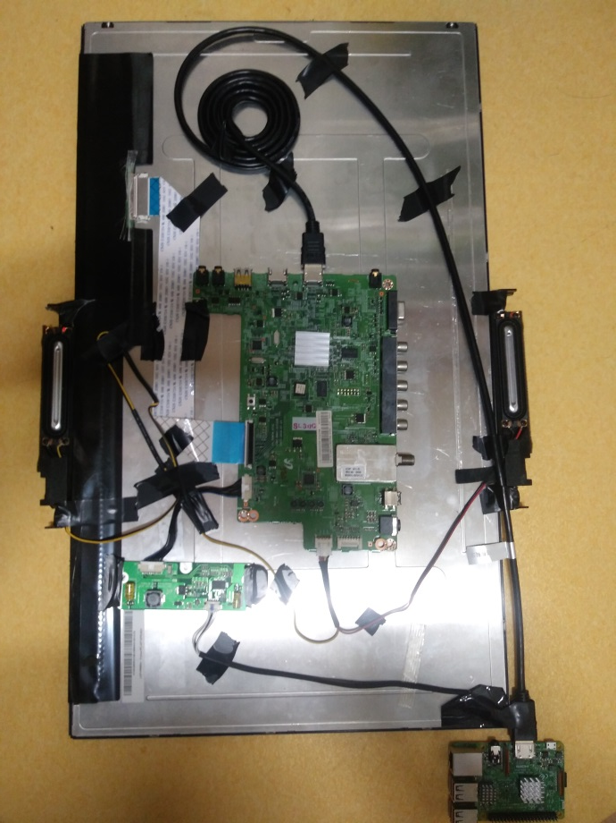
HW 진행사항
H/W 배치
전면도
후면도
Notes:
H/W 배치 후 초안 디자인
외주업체와 컨택을 통해 도면 그리는 중
기존 디자인에서 추가 사항
1. 기존 틀 목재 -> 금속으로 변경
2. 전체 틀은 철판으로 제작
3. 과도한 열 발생 방지를 위한 쿨러 추가

Slide 4
SW 진행사항
진행중
진행중
AWS
Content
Camera
AWS
Content
Camera
Image
Rate
Notes:
SW 진행사항 은 카메라로 찍인 사람의 사진이 AWS에 업로딩되어 등록된 사용자의 사진과 비교한 후 맞으면 그 사용자의 개인정보를 보여주는 것을 목표로 두었는데요
Camera -> Webcam 으로 사진이미지를 찍어서 로컬 특정 경로에 저장되는 Testing을 마친 상태.
Image -> Output 나온 이미지가 AWS Collection 이라는 저장소에 저장이 되어야 되는 부분은 진행 중에 있습니다.
AWS -> AWS 부분은 Rokognition 서비스를 통해 두 이미지의 인식률을 비교하는 Testing을 마친 상태이다.
Rate - > 그렇지만 인식된 결과를 가지고 AWS와 저희 Server 와 연동하는 부분은 아직 진행중에 있습니다.

Slide 5
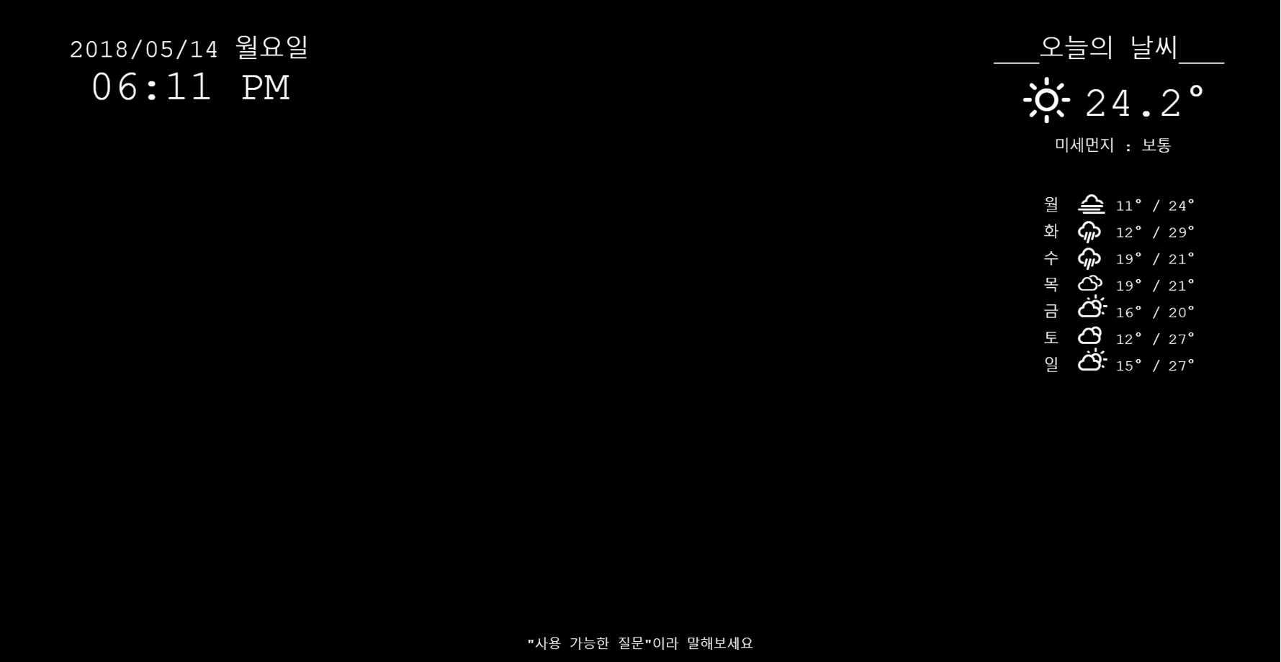
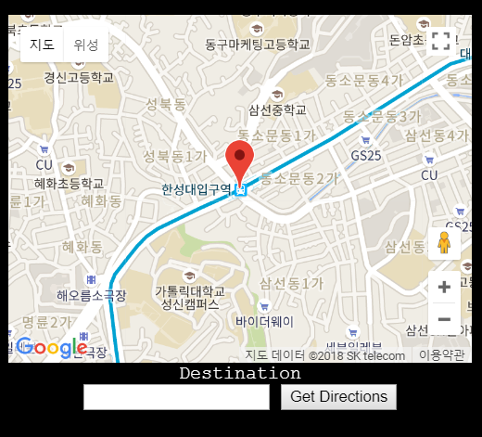
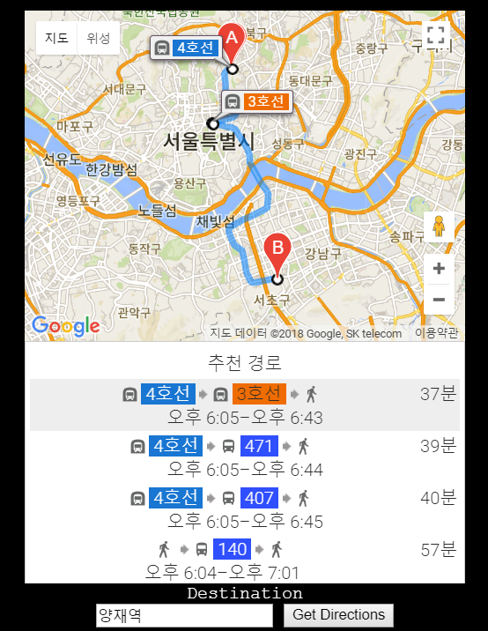
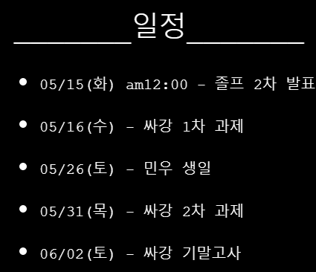
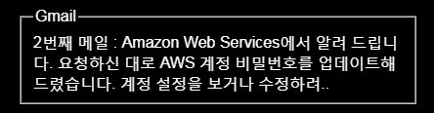
양재역
Notes:
Content 부분을 말씀드리자면
왼쪽 상단에는 일정이 매일 오늘을 기준으로 Google Calendar 5개의 플랜이 나올 수 있게 구현을 했습니다.
왼쪽 하단에는 Google Gmail 와 연동해서 최신 메일을 기준으로 5개까지 일정 주기를 가지고 메일 내용이 보여질수 있게 구현을 했습니다.
여기까지 사용자 얼굴인식을 통한 컨텐츠 구현이 였고요.
추가로 저희가 음석인식 컨텐츠로 구현되고 있는게 길찾기 입니다.

Slide 6
향후 진행 계획
● : 가은 / ■ : 민우 / ▲ : 종휘
 |  |  | 10주차 | 11주차 | 12주차 | 발표
AI | 얼굴 인식 | AWS Rekognition – 얼굴 분석 및 사진 저장 | ■, ▲ |  | 테스팅 및 유지보수
S/W | Front-End | 주변 도로 교통혼잡도 | ● | ■
 |  | 대중교통 길찾기 서비스 |  | ●
 |  | AWS 와 연동 |  | ■, ▲

Slide 7
The End

